Slide 1

Regards croisés sur les relations inter PUI
des hôpitaux de Vendée
Table ronde animée par le Dr B. ISAAC Pharmacien (CH Loire Vendée Océan, Challans) et le Dr E. CORBINEAU Pharmacien (CHU Nantes)

Slide 2

Table ronde modérée par Dr B. ISAAC et Dr E. CORBINEAU
98èmes Journées de l’APHO – Les Sables d’Olonne – 2 & 3 Avril 2026
Dr Sandra AMESLANT :
Pharmacien chef de service EPSM Vendée G. Mazurelle, La Roche-sur-Yon
Dr Pierre-Jean ARAGON :
Pharmacien chef de service CHFLC et CH Collines Vendéennes, Fontenay-le-Comte
Dr Thomas TIPHINE :
Pharmacien chef de service CH Départemental, La Roche-sur-Yon
Dr Stéphanie TRICHET :
Pharmacien chef de service CH Loire Vendée Océan, Challans
Dr Jean BEUCHARD :
Pharmacien chef de service CH Côte de Lumière, Les Sables-d’Olonne

Slide 3
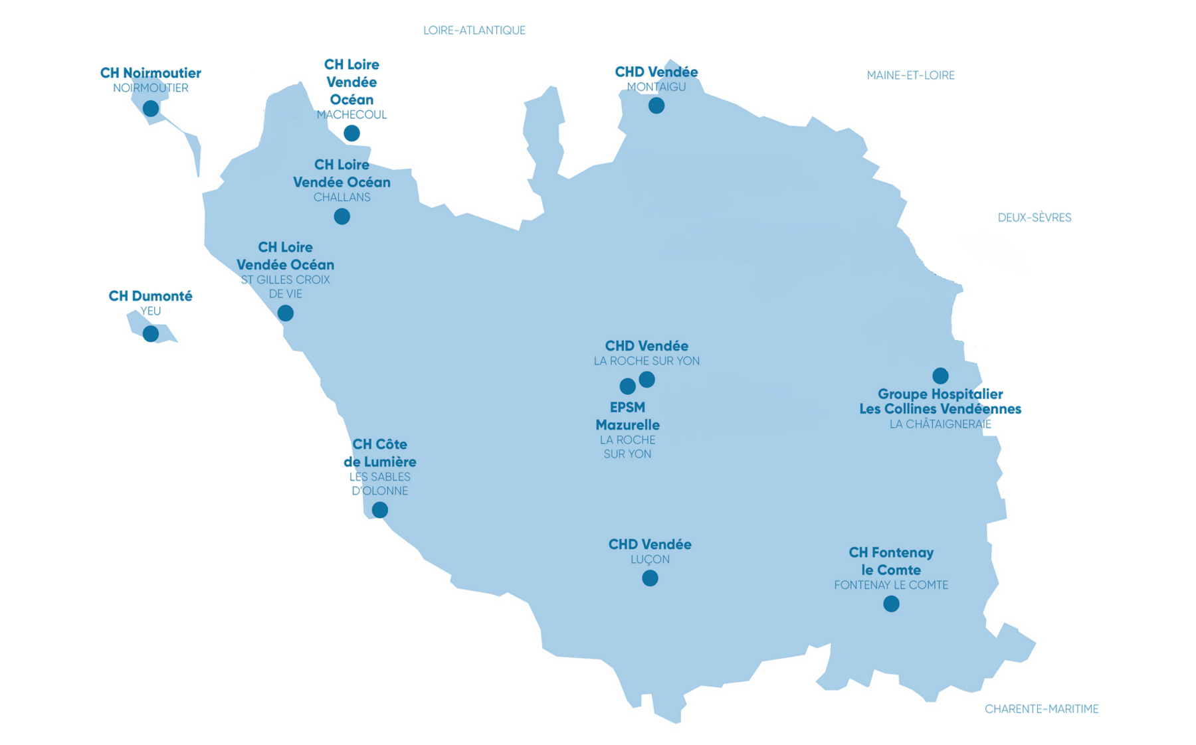

98èmes Journées de l’APHO – Les Sables d’Olonne – 2 & 3 Avril 2026
PUI GCS
MBV
PUI CHD
PUI CHFLC
PUI CHS
PUI CHCL

